Slide 1
파이썬 11일차
수 맞추기 게임

Slide 2
수 맞추기 게임
히트 & 블로 (네자릿 수의 숫자를 맞추자)
문제 제시자 : 0~9의 숫자를 사용해서 네 자릿수의 숫자를 생각합니다.
플레이어 :플레이어는 그 숫자를 예상해서 제시자에게 말합니다.
1) 제시자는 플레이어가 제시한 숫자를 판단해서 히트와 블로를 애기합니다.
2) [숫자와 위치가 맞을 때 = 히트]
[위치는 맞지 않지만 그 숫자를 포함하고 있을 때 = 블로]
1,2를 반복해 플레이어는 히트와 블로 결과를 참고해 제시자가 생각한
네 자릿수의 숫자를 맞춥니다.

Slide 3
1단계 한자리 맞추기
import random
a = random.randint(0, 9)
print(a)
b = int(input("숫자를 입력하세요>"))
if a == b:
print("맞췄음")
else:
print("맞지 않음")

Slide 4
2단계 리스트를 사용 네 자릿수의 랜덤값 만들기
import random
a = [random.randint(0, 9),
random.randint(0, 9),
random.randint(0, 9),
random.randint(0, 9)]
print(str(a[0]) + str(a[1]) + str(a[2]) + str(a[3]))

Slide 5
3단계 네 자릿수의 숫자 입력받기
import random
isok = False
while isok == False:
b = input("숫자를 입력하세요>")
if len(b) != 4:
print("4자릿수의 숫자를 입력하세요")
else:
numberok = True
for i in range(4):
if (b[i] <"0") or (b[i] > "9") :
print("숫자가 아닙니다")
numberok = False
break
if numberok :
isok = True
print(b)

Slide 6
4단계 히트와 블로 판정 (이론적으로 볼것)
# 4자릿수의 숫자였을 때
# 히트를 판정
hit = 0
for i in range(4):
if a[i] == int(b[i]):
hit = hit + 1
# 블로를 판정
blow = 0
for j in range(4):
for i in range(4):
if (int(b[j]) == a[i]) and (a[i] != int(b[i])) and (a[j] != int(b[j])):
blow = blow + 1
break
# 히트 수와 블로 수를 표시
print("히트 " + str(hit))
print("블로 " + str(blow))

Slide 7
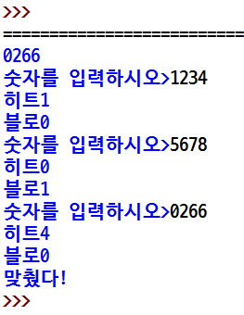
수 맞추기 게임 완성해 보세요~~~~~

